Slide 1




ỦY BAN NHÂN DÂN QUẬN PHÚ NHUẬN
TRƯỜNG TIỂU HỌC NGUYỄN ĐÌNH CHÍNH
TIẾNG VIỆT
ÔN TẬP: CUỐI HỌC KÌ I.
(tiết 7)
NĂM

Slide 2

Tiếng Việt
Ôn tập cuối học kì I (Tiết 7)
Luyện tập:
Qua bài học, em sẽ:
Hiểu được bài đọc.
Tìm được từ đồng nghĩa, từ trái nghĩa, từ đồng âm và quan hệ từ trong bài đọc.

Slide 3
Tiếng Việt
Ôn tập cuối học kì I (Tiết 7)
Luyện tập:
Hoạt động 1: Em hiểu được bài đọc.

Slide 4
Tiếng Việt
Ôn tập cuối học kì I (Tiết 7)
Luyện tập:
1. Nên chọn tên nào đặt cho bài văn trên?
Quê hương
Những cánh buồm
Làng tôi
Nhớ quê

Slide 5
Tiếng Việt
Ôn tập cuối học kì I (Tiết 7)
Luyện tập:
2. Suốt bốn mùa, dòng sông có đặc điểm gì?
Nước sông đầy ắp.
Những con lũ dâng đầy.
Dòng sông đỏ lựng phù sa.
Tôm cá rất nhiều.

Slide 6
Tiếng Việt
Ôn tập cuối học kì I (Tiết 7)
Luyện tập:
3. Màu sắc của những cánh buồm được tác giả so sánh với gì?
Màu nắng của những ngày đẹp trời.
Màu áo của những người lao động vất vả trên cánh đồng.
Màu áo của những người thân trong gia đình.
Màu áo trắng của học trò.

Slide 7
Tiếng Việt
Ôn tập cuối học kì I (Tiết 7)
Luyện tập:
4. Cách so sánh trên (nêu ở câu hỏi 3) có gì hay?
Miêu tả được chính xác màu sắc rực rỡ của những cánh buồm.
Cho thấy cánh buồm cũng vất vả như những người nông dân lao động.
Thể hiện được tình yêu của tác giả đối với những cánh buồm trên dòng sông quê hương.
Nhân hóa để những cánh buồm thêm sinh động.

Slide 8
Tiếng Việt
Ôn tập cuối học kì I (Tiết 7)
Luyện tập:
5. Câu văn nào trong bài tả đúng một cánh buồm đang căng gió?
Những cánh buồm đi như rong chơi.
Lá buồm căng phồng như ngực người khổng lồ.
Những cánh buồm xuôi ngược giữa dòng sông phẳng lặng.
Những cánh buồm vẫn sống cùng sóng nước và con người.

Slide 9
Tiếng Việt
Ôn tập cuối học kì I (Tiết 7)
Luyện tập:
6. Vì sao tác giả nói những cánh buồm chung thủy cùng con người?
Vì những cánh buồm gắn bó với con người từ bao đời nay.
Vì những cánh buồm đẩy thuyền lên ngược về xuôi, giúp đỡ con người.
Vì những cánh buồm quanh năm, suốt tháng cần cù, chăm chỉ như con người.
Vì những cánh buồm làm cho dòng sông đẹp hơn.

Slide 10

Tiếng Việt
Ôn tập cuối học kì I (Tiết 7)
Luyện tập:
Hoạt động 2: Em tìm được từ đồng nghĩa, từ trái nghĩa, từ đồng âm và quan hệ từ trong bài đọc.

Slide 11

Tiếng Việt
Ôn tập cuối học kì I (Tiết 7)
Luyện tập:
Từ đồng nghĩa là những từ có nghĩa giống nhau hoặc gần giống nhau.

Slide 12
Tiếng Việt
Ôn tập cuối học kì I (Tiết 7)
Luyện tập:
7. Trong bài văn có mấy từ đồng nghĩa với từ to lớn?
Một từ. (Đó là từ: …………………. )
Hai từ. (Đó là các từ: ……………… )
Ba từ. (Đó là các từ: ……………… )
Bốn từ. (Đó là các từ: ……………… )
lớn, khổng lồ

Slide 13
Tiếng Việt
Ôn tập cuối học kì I (Tiết 7)
Luyện tập:
Từ đồng nghĩa là những từ có nghĩa giống nhau hoặc gần giống nhau.
Từ trái nghĩa là những từ có nghĩa trái ngược nhau.

Slide 14
Tiếng Việt
Ôn tập cuối học kì I (Tiết 7)
Luyện tập:
8.Trong câu “Từ bờ tre làng tôi, tôi vẫn bắt gặp những cánh buồm lên ngược về xuôi.” có mấy cặp từ trái nghĩa?
Một cặp từ.(Đó là các từ:……………………….)
Hai cặp từ. (Đó là các từ: ……..….………..… )
Ba cặp từ. (Đó là các từ:……………………….)
Bốn cặp từ.(Đó là các từ:……………………….)
lên-về, ngược-xuôi

Slide 15
Tiếng Việt
Ôn tập cuối học kì I (Tiết 7)
Luyện tập:
Từ đồng nghĩa là những từ có nghĩa giống nhau hoặc gần giống nhau.
Từ trái nghĩa là những từ có nghĩa trái ngược nhau.
Từ đồng âm là những từ giống nhau về âm nhưng khác hẳn nhau về nghĩa.
Từ nhiều nghĩa là từ có một nghĩa gốc và một hay một số nghĩa chuyển.

Slide 16
Thứ sáu, ngày 27 tháng 12 năm 2019
Ôn tập cuối học kì I (Tiết 7)
Luyện tập:
9.Từ trong ở cụm từ “phấp phới trong gió” và từ trong ở cụm từ “nắng đẹp trời trong” có quan hệ với nhau như thế nào?
Đó là một từ nhiều nghĩa.
Đó là hai từ đồng nghĩa.
Đó là hai từ đồng âm.
Đó là hai từ có nghĩa gần giống nhau.

Slide 17
Tiếng Việt
Ôn tập cuối học kì I (Tiết 7)
Luyện tập:
Từ đồng nghĩa là những từ có nghĩa giống nhau hoặc gần giống nhau.
Từ trái nghĩa là những từ có nghĩa trái ngược nhau.
Từ đồng âm là những từ giống nhau về âm nhưng khác hẳn nhau về nghĩa.
Từ nhiều nghĩa là từ có một nghĩa gốc và một hay một số nghĩa chuyển.
Quan hệ từ là từ nối các từ ngữ hoặc các câu với nhau.

Slide 18
Tiếng Việt
Ôn tập cuối học kì I (Tiết 7)
Luyện tập:
10.Trong câu “Còn lá buồm thì cứ căng phồng như ngực người khổng lồ đẩy thuyền đi.” có mấy quan hệ từ?
Một quan hệ từ. (Đó là từ: ………………… )
Hai quan hệ từ. (Đó là các từ: ……………. )
Ba quan hệ từ. (Đó là các từ: ……………... )
Bốn quan hệ từ. (Đó là các từ: …………….. )
còn, thì, như

Slide 19
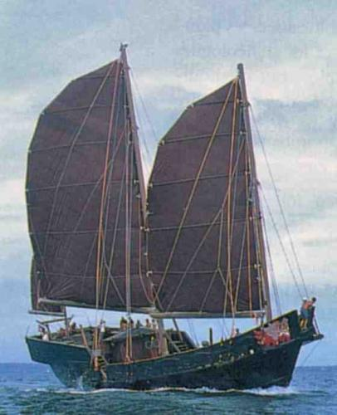
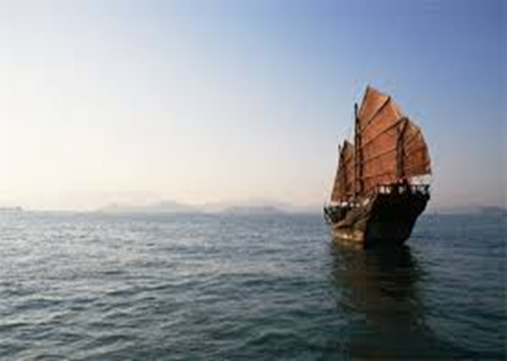
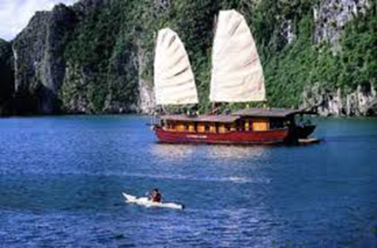
Ôn tập cuối học kì I (Tiết 7)
Luyện tập:
Những cánh buồm

Slide 20
Dặn dò:
- Ôn lại cáC LOẠI Từ
- Chuẩn bị: tiết 8

